Slide 1


팀 프로젝트
MyCafe
조장 - 정우진
팀원 - 정예찬, 민병도
블록체인 기반 핀테크 및 보안 플랫폼 개발(자바/리엑터) 과정

Slide 2
목차[CONTENTS]
01
05
프로젝트 개요 및 목표
화면 구현 설계도
02
06
화면 구현 결과
개발 환경 및 사용 기술
INDEX
03
07
USECASE
후기
04
ER 다이어그램
08
QnA

Slide 3
01.프로젝트 개요 및 목표
스프링 MVC 기능을 활용한 개인 카페 주문/배달 시스템 구축
기능별 모듈화를 위한 실험적 프로젝트
고객 - 상품을 주문하고 처리/배달 현황을 실시간으로 추적
카페 - 주문을 처리하고 배달을 의뢰
배달 - 상품 배달

Slide 4















02.개발 환경 및 사용 기술
개발 환경
JAVA(JDK 1.8)
SPRING FRAMEWORK
Apache Tomcat 9.0
Oracle
HTML/CSS/JAVAScript
Git Hub

Slide 5
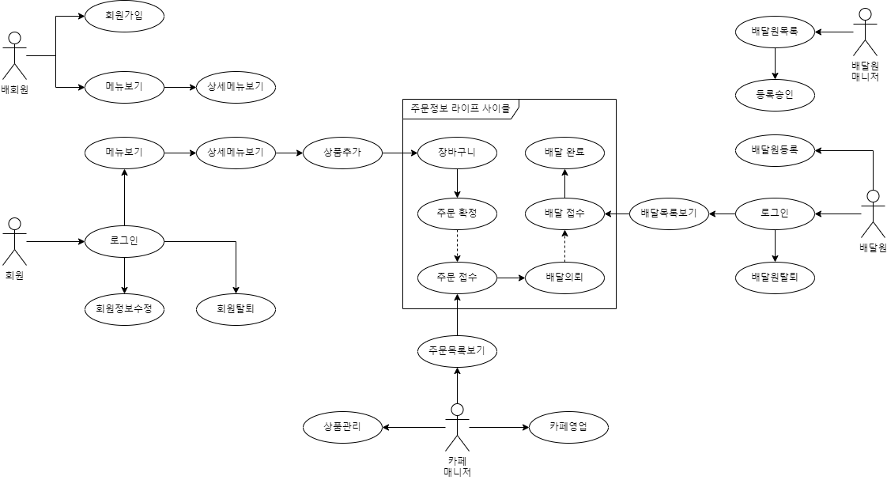
03.USECASE

Slide 6
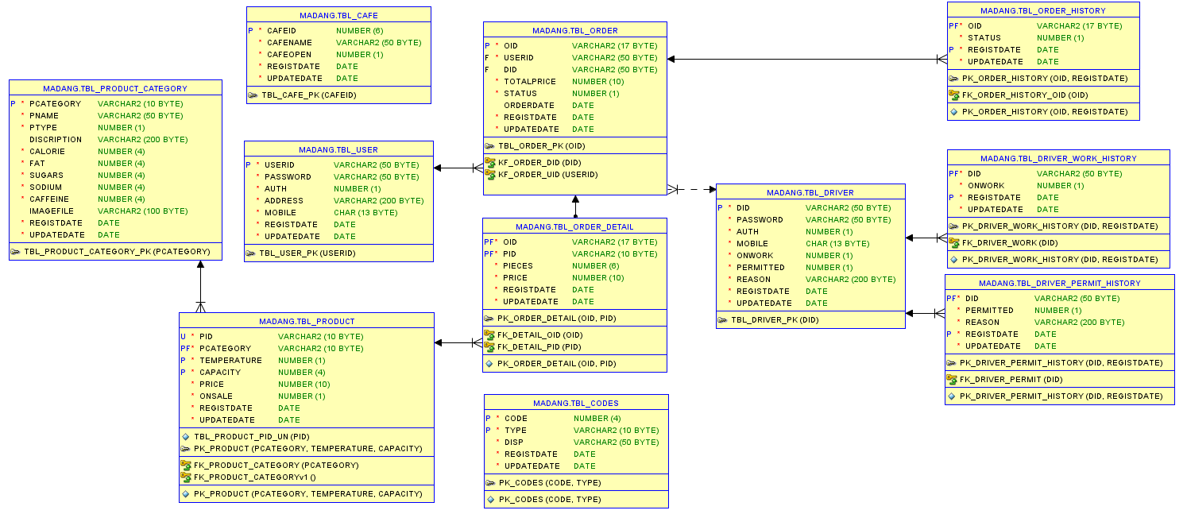
04.ER 다이아그램

Slide 7
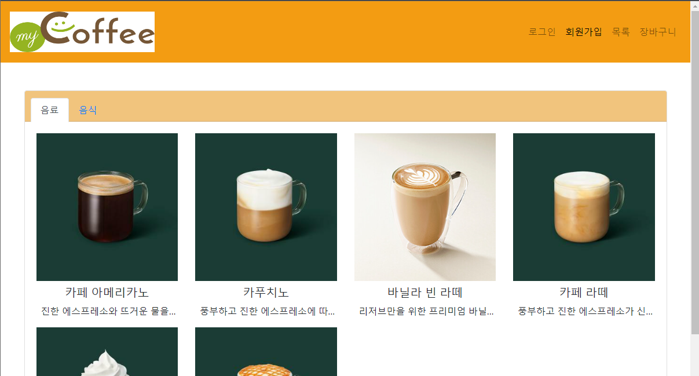
05.화면 구현 설계도
01
고객 페이지 - 메인 화면(목록)

Slide 8
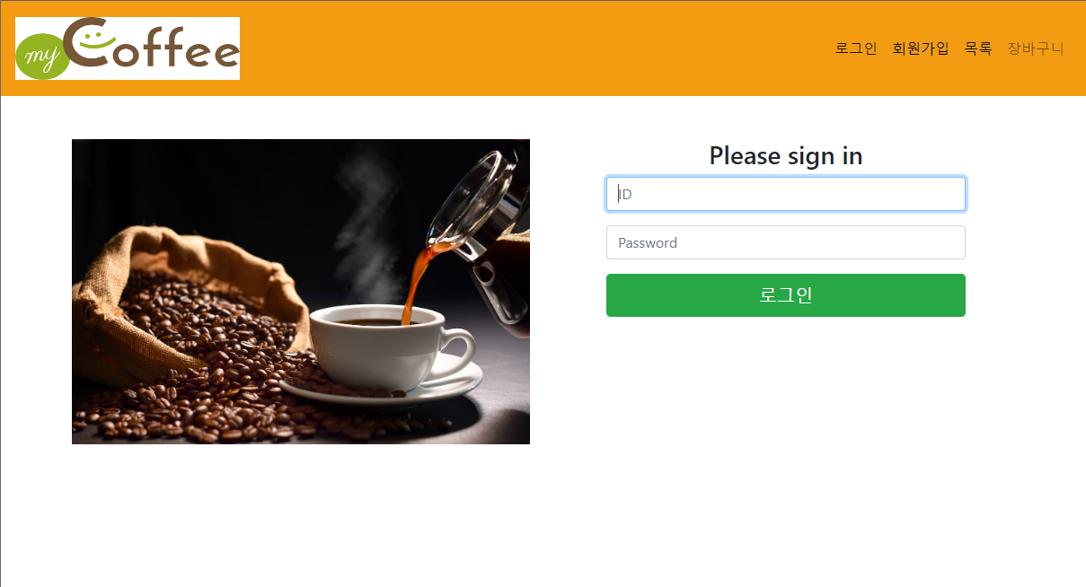
05.화면 구현 설계도
02
고객 페이지 - 고객 로그인 화면

Slide 9
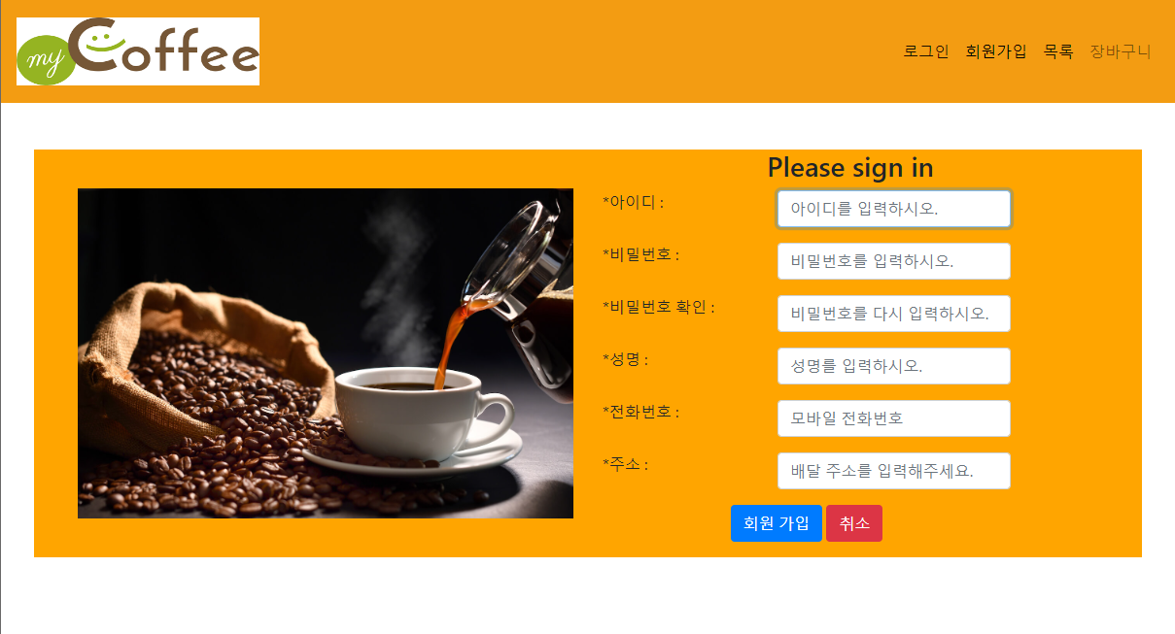
05.화면 구현 설계도
03
고객 페이지 - 회원 가입 화면

Slide 10
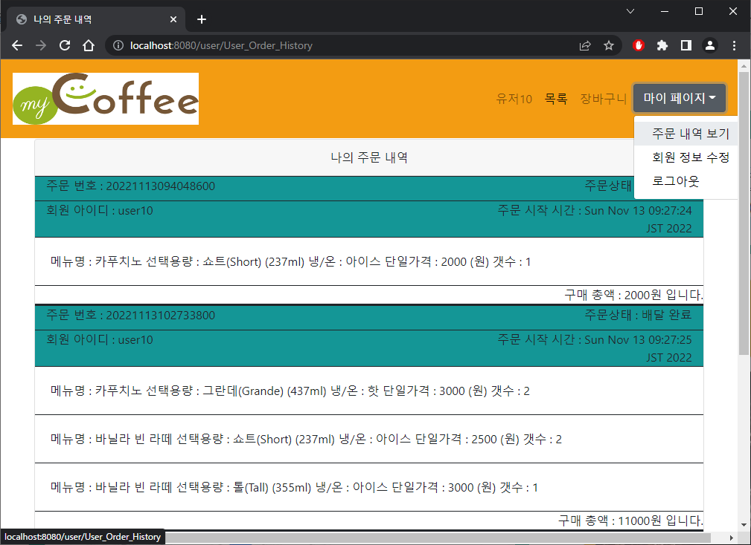
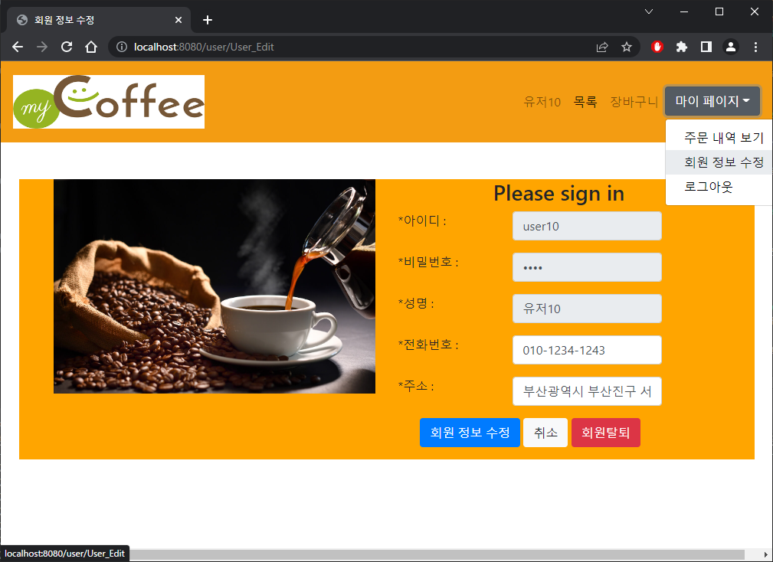
05.화면 구현 설계도
로그인 상태인 회원의 마이페이지 기능으로 회원의 주문 조회와 회원의 정보 수정이 가능.
정보 수정의 경우
아이디(PK)와 이름은 수정이 불가능하게 하여 혼란이 생기지 않게 했습니다.
04
고객 페이지 - 마이페이지 기능(주문 조회와 회원 정보 수정)

Slide 11
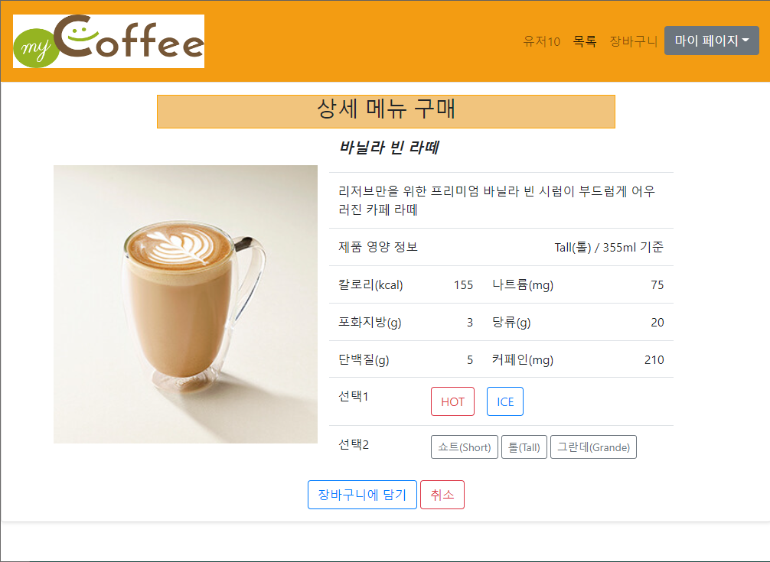
05.화면 구현 설계도
카페 목록을 볼 수 있는 화면으로 이미지를 클릭하면 클릭한 이미지의 메뉴의 정보를 상세하게 볼 수 있는 메뉴 상세 화면으로 이동합니다.
메뉴 상세 화면에서 옵션을 선택하여 장바구니 버튼을 클릭하면 장바구니등록 됩니다.
05
고객 페이지 - 목록(메뉴) 보기 화면과 상세 주문 화면

Slide 12
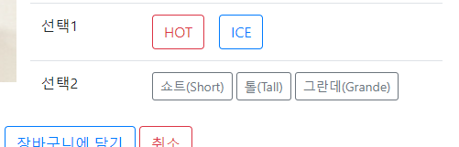
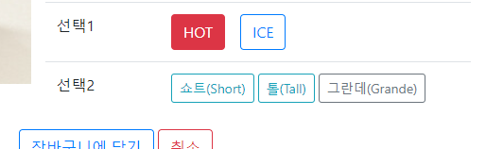
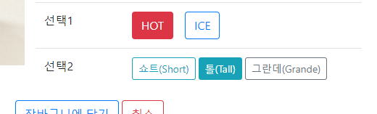
05.화면 구현 설계도
05
고객 페이지 - 상세 주문 화면
HOT에서 선택가능한 옵션만 on

Slide 13
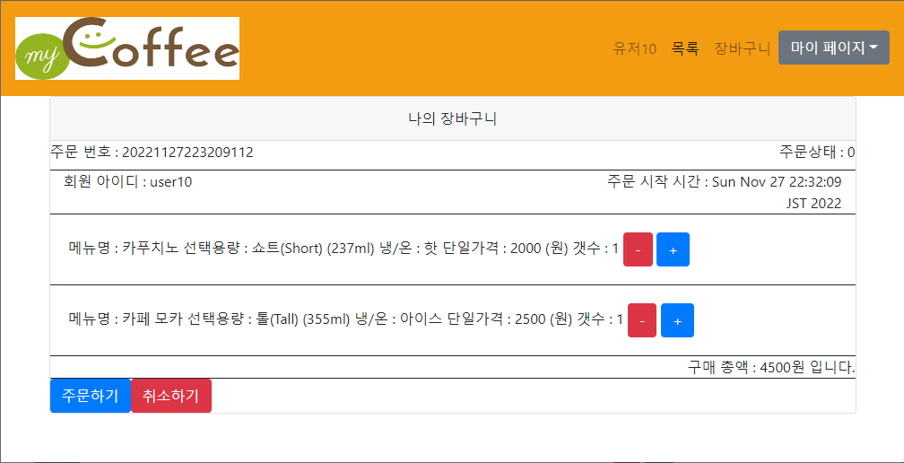
05.화면 구현 설계도
06
고객 페이지 - 장바구니 기능
상세 메뉴 화면에서 장바구니에 담은 메뉴들은 장바구니에서 메뉴의 갯수를 정할 수 있으며
주문하기 버튼을 통해 주문하기가 가능하며 주문하기를 하면 카페 관리자에게 정보가 넘어가게 된다.
주문취소 시 장바구니의 메뉴들이 삭제되게 설계했습니다.

Slide 14
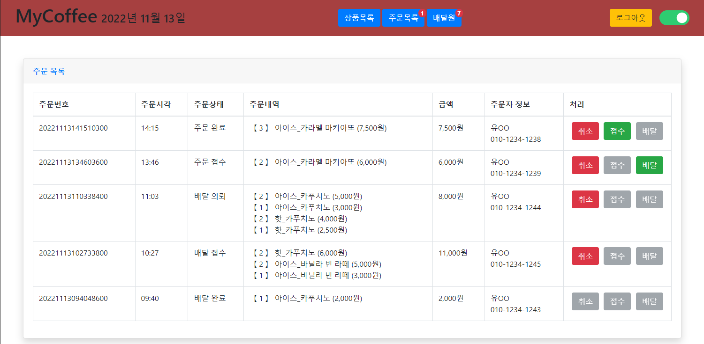
05.화면 구현 설계도
고객 페이지에서 장바구니를 통해 주문하기를 실행하게 되면
주문 내역등 관련 정보가 카페 관리자 페이지 중 하나인 주문 목록에 등록되게 됩니다.
여기서 주문상태 처리가 이루어집니다.
01
카페 관리자 페이지 - 주문 목록 페이지

Slide 15
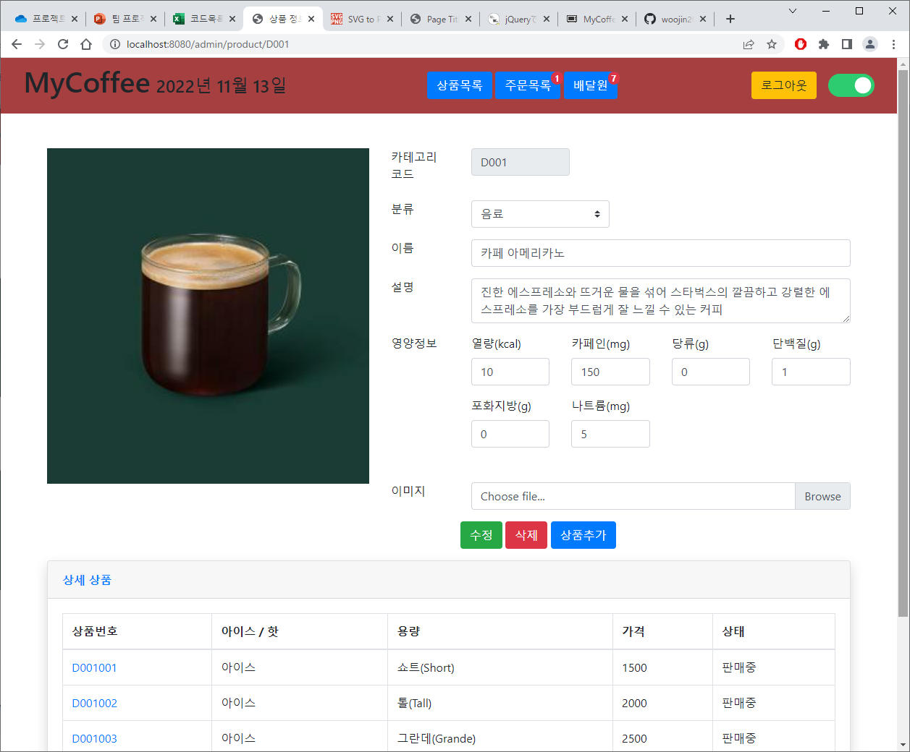
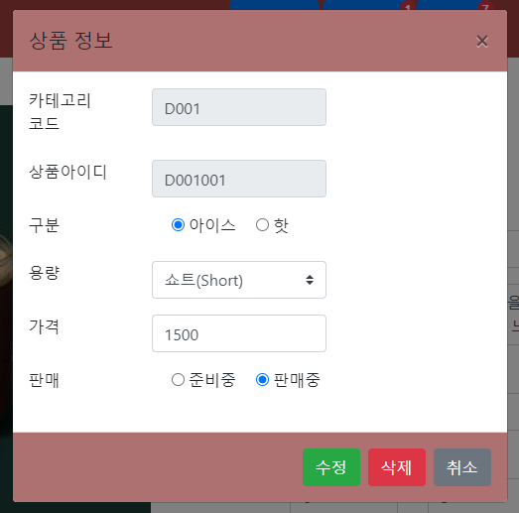
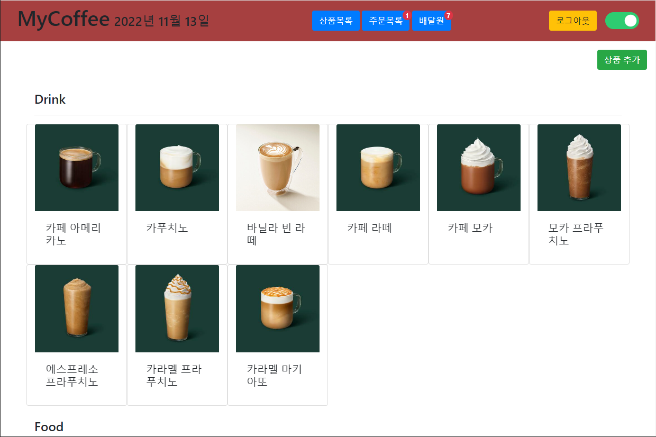
05.화면 구현 설계도
카페 관리자 페이지의 상품 관리 화면으로
메뉴의 이미지를 클릭하면 개별 상품의 관리가 가능합니다.
상품 정보의 수정, 상품의 삭제, 새로운 제품의 상품 추가 등의 기능이 가능합니다.
02
카페 관리자 페이지 - 상품 목록 화면 및 기능(상품 추가/수정/삭제)

Slide 16
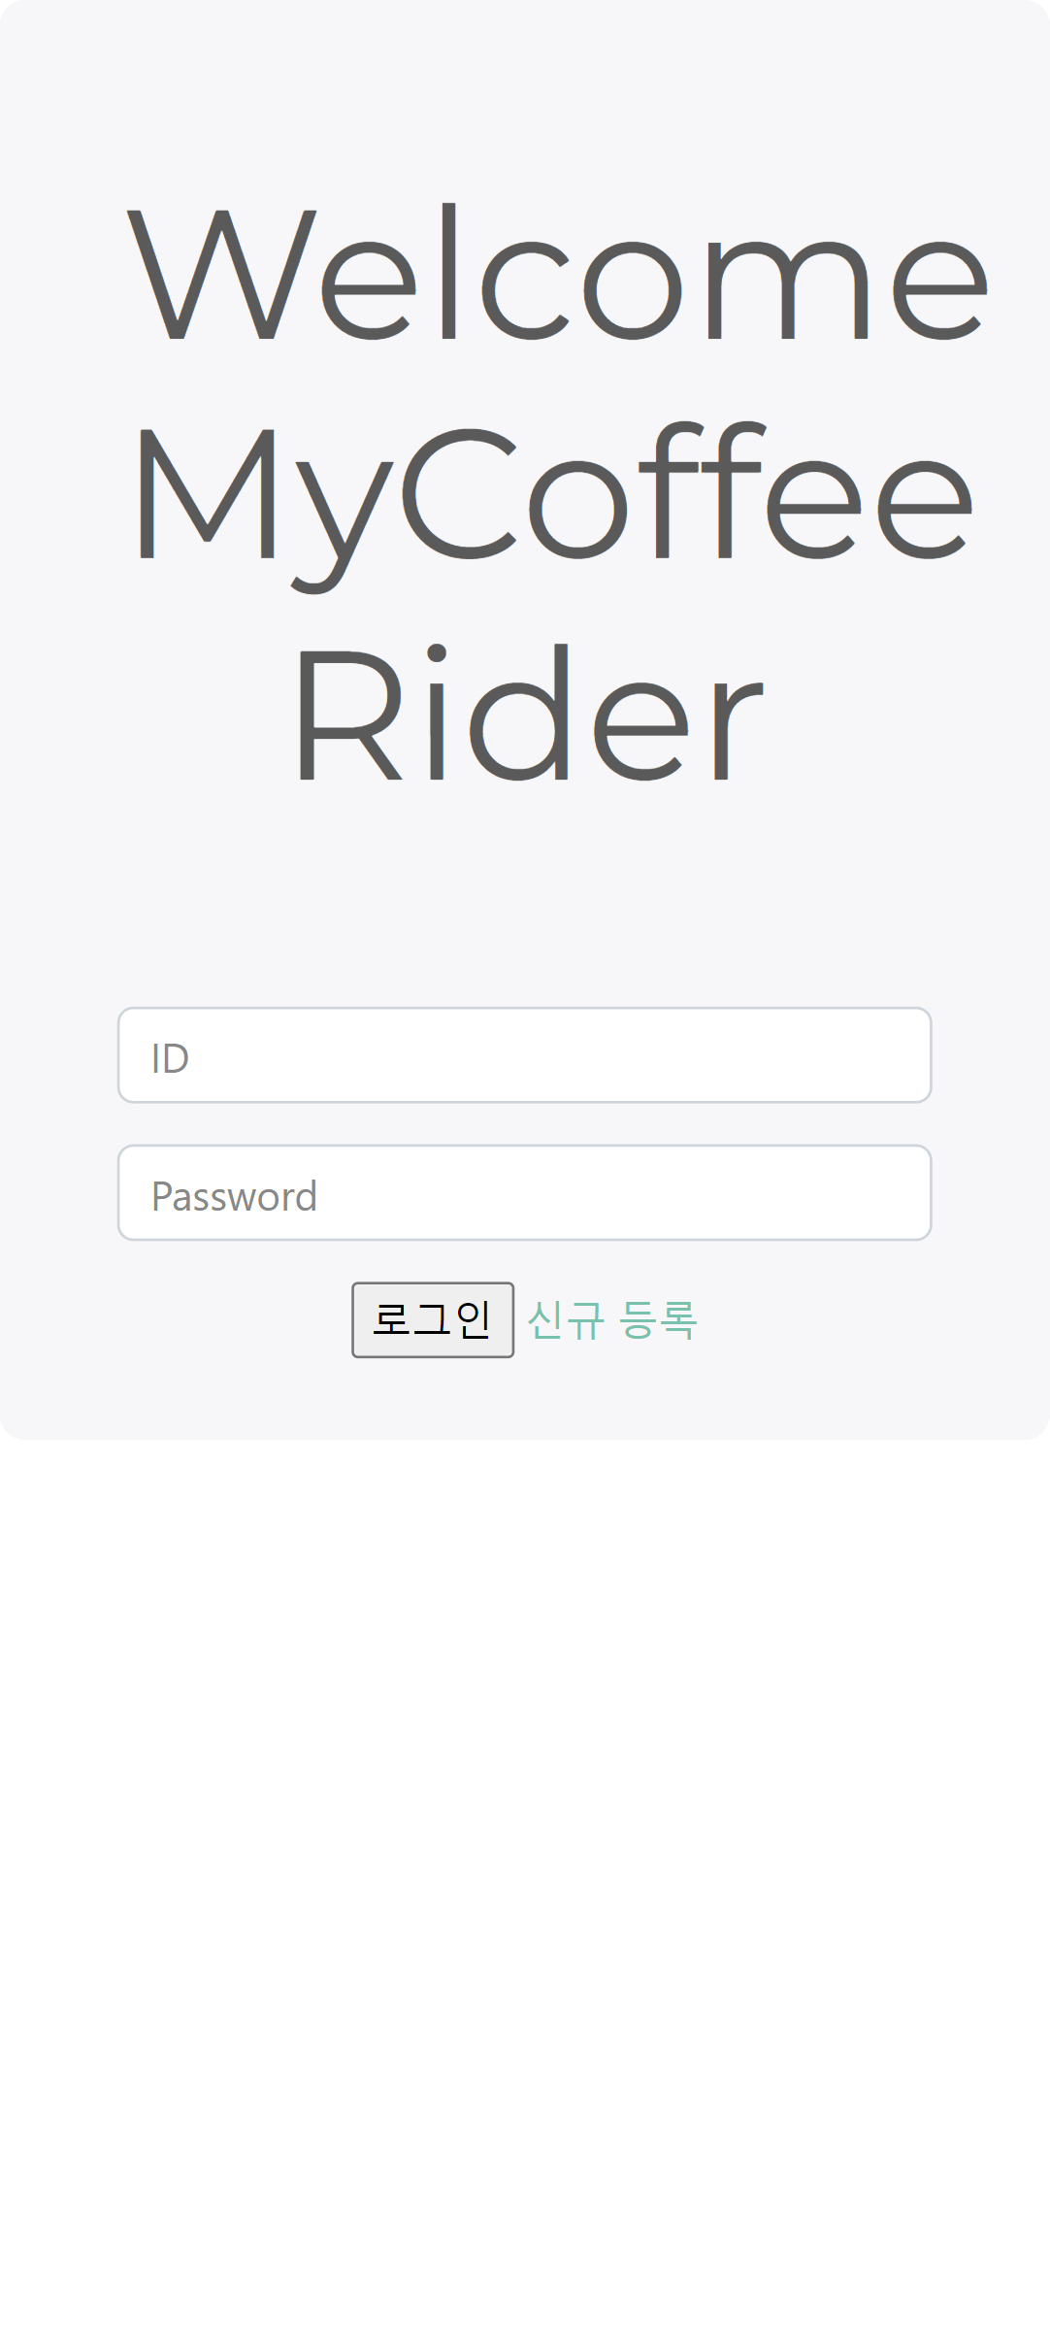
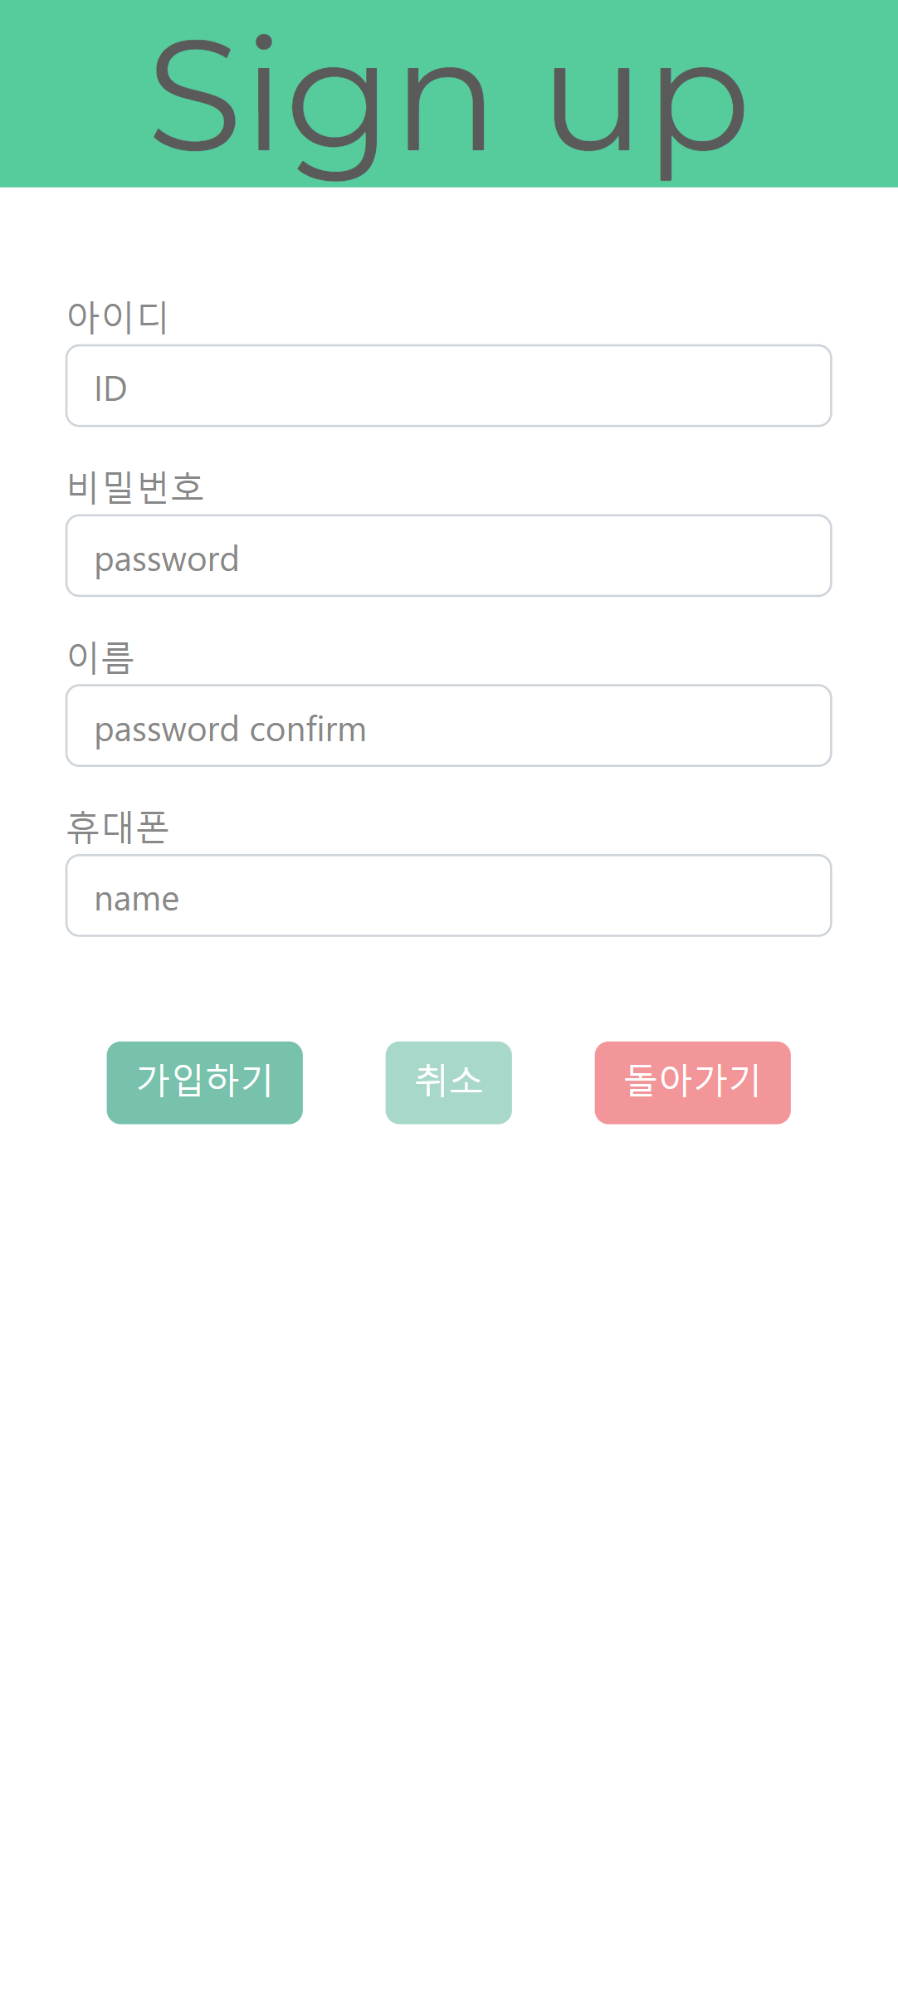
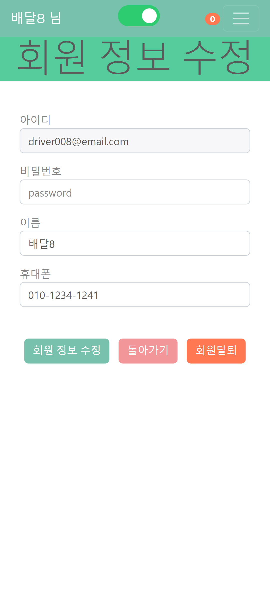
05.화면 구현 설계도
01
배달원 페이지 - 로그인/회원가입/회원정보수정 화면(모바일 사이즈)

Slide 17
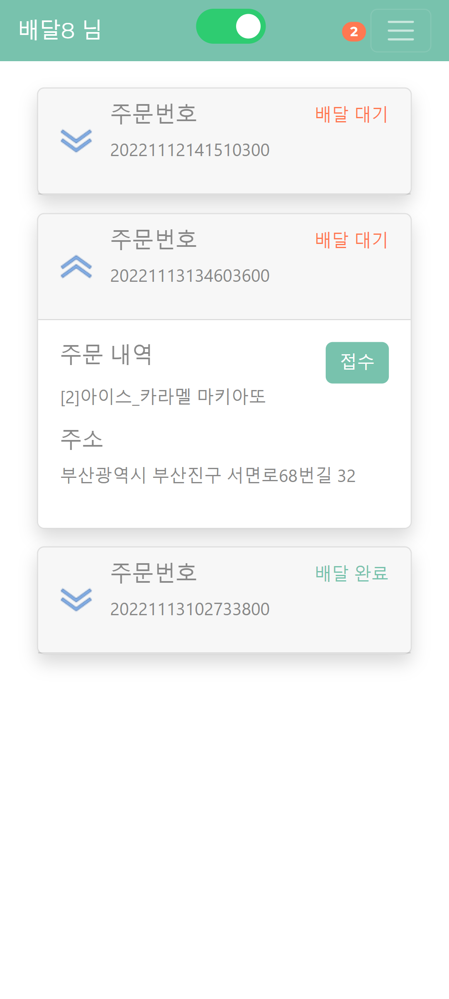
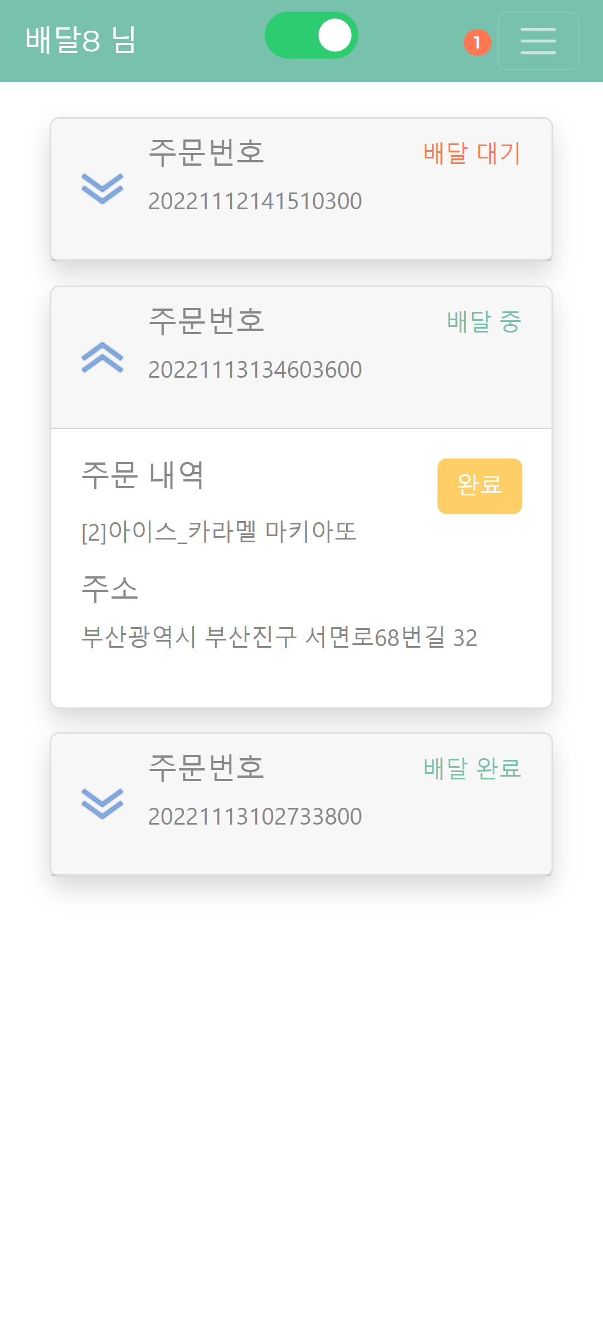
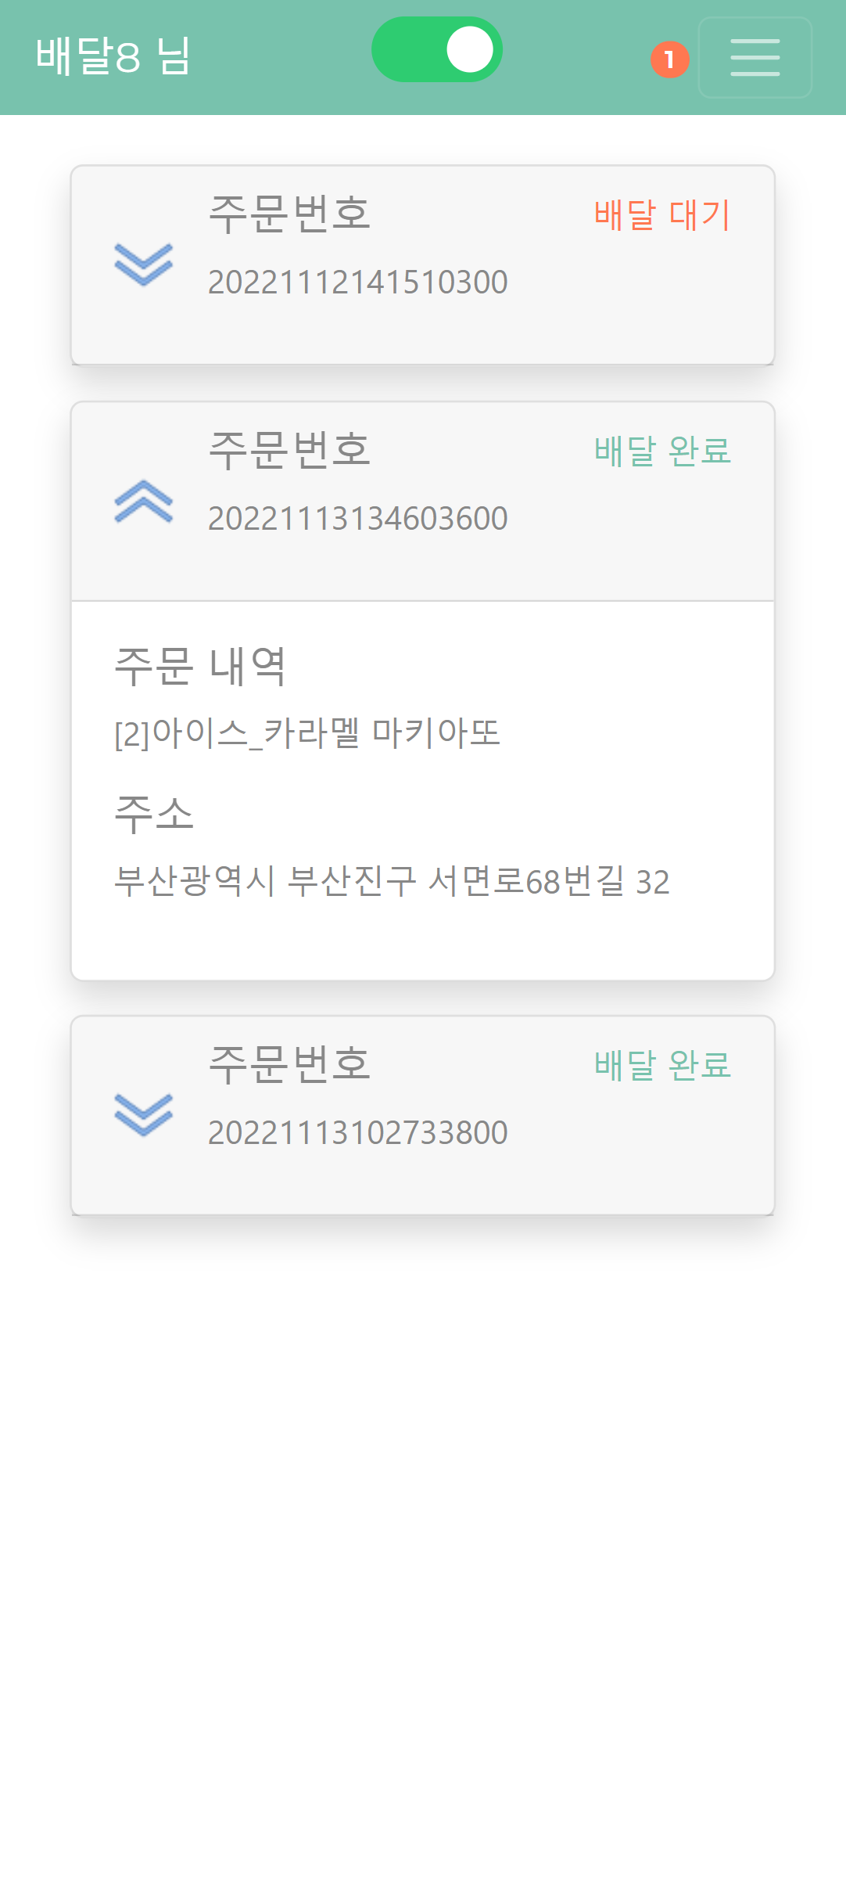
05.화면 구현 설계도
02
배달원 페이지 - 배달 리스트 화면(모바일 사이즈)

Slide 18
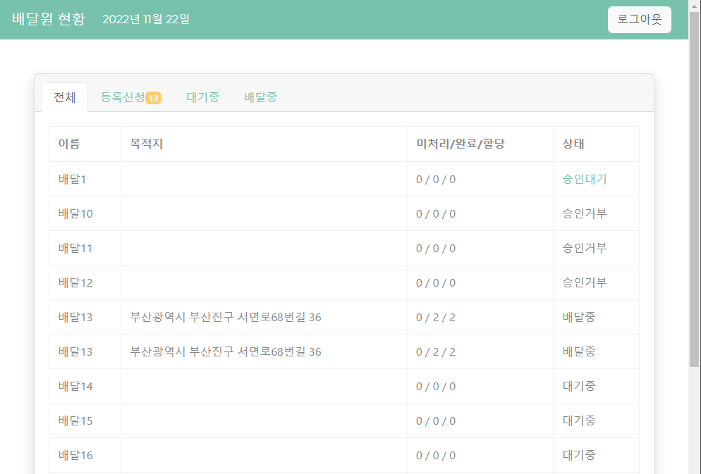
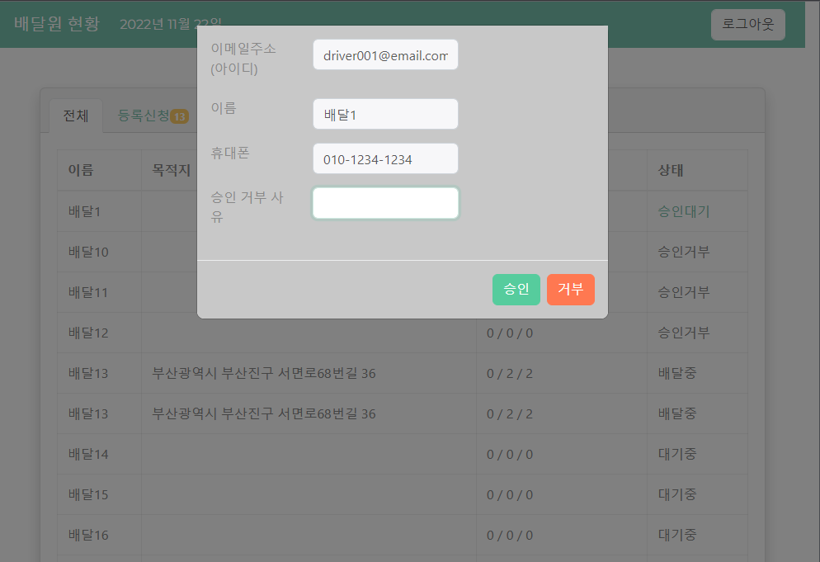
05.화면 구현 설계도
03
배달원 관리 페이지 - 전체 배달원 현황 및 신규 배달원 승인

Slide 19
QnA

Slide 20
Thank you!

Slide 21

감사합니다.

